Slide 1

基于句法知识的神经机器翻译
Frost 吴

Slide 2
大纲
机器翻译的发展现状
神经机器翻译简介
基于句法的神经机器翻译
结论

Slide 3
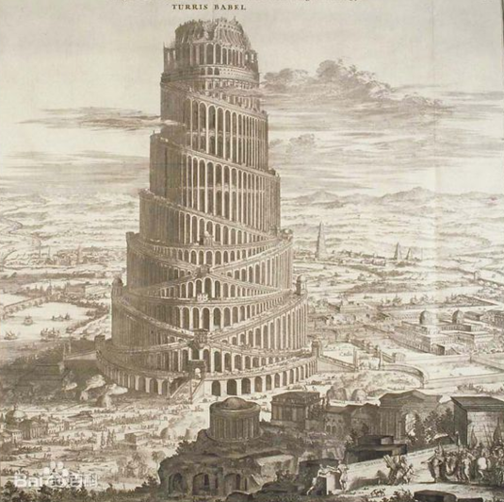
翻译与巴别塔

Slide 4
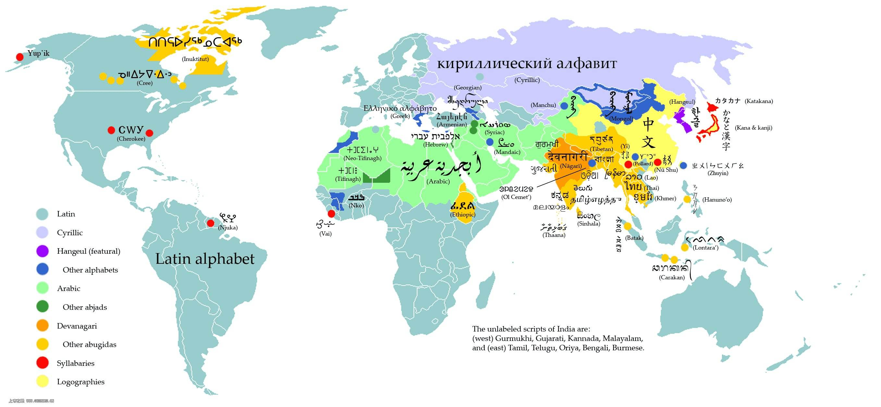
世界上的语言
Notes:
据专家考证,目前世界上已知语言共有5651种, 其中4200种左右得到人们的承认,成为具有独立意义的语言。其余有500种语言为人们所研究。除此之外,有1400多种语言尚未得到承认或处于衰亡阶段, 有250种澳大利亚地方语言,使用人数总共只有4万人。

Slide 5
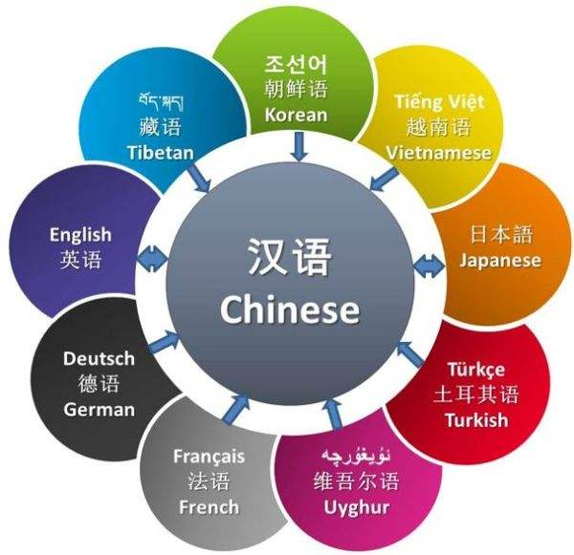
机器翻译
定义：利用计算机将一种语言（源语言）自动转换为另一种语言（目标语言）的技术。
Notes:
据专家考证,目前世界上已知语言共有5651种, 其中4200种左右得到人们的承认,成为具有独立意义的语言。其余有500种语言为人们所研究。除此之外,有1400多种语言尚未得到承认或处于衰亡阶段, 有250种澳大利亚地方语言,使用人数总共只有4万人。

Slide 6
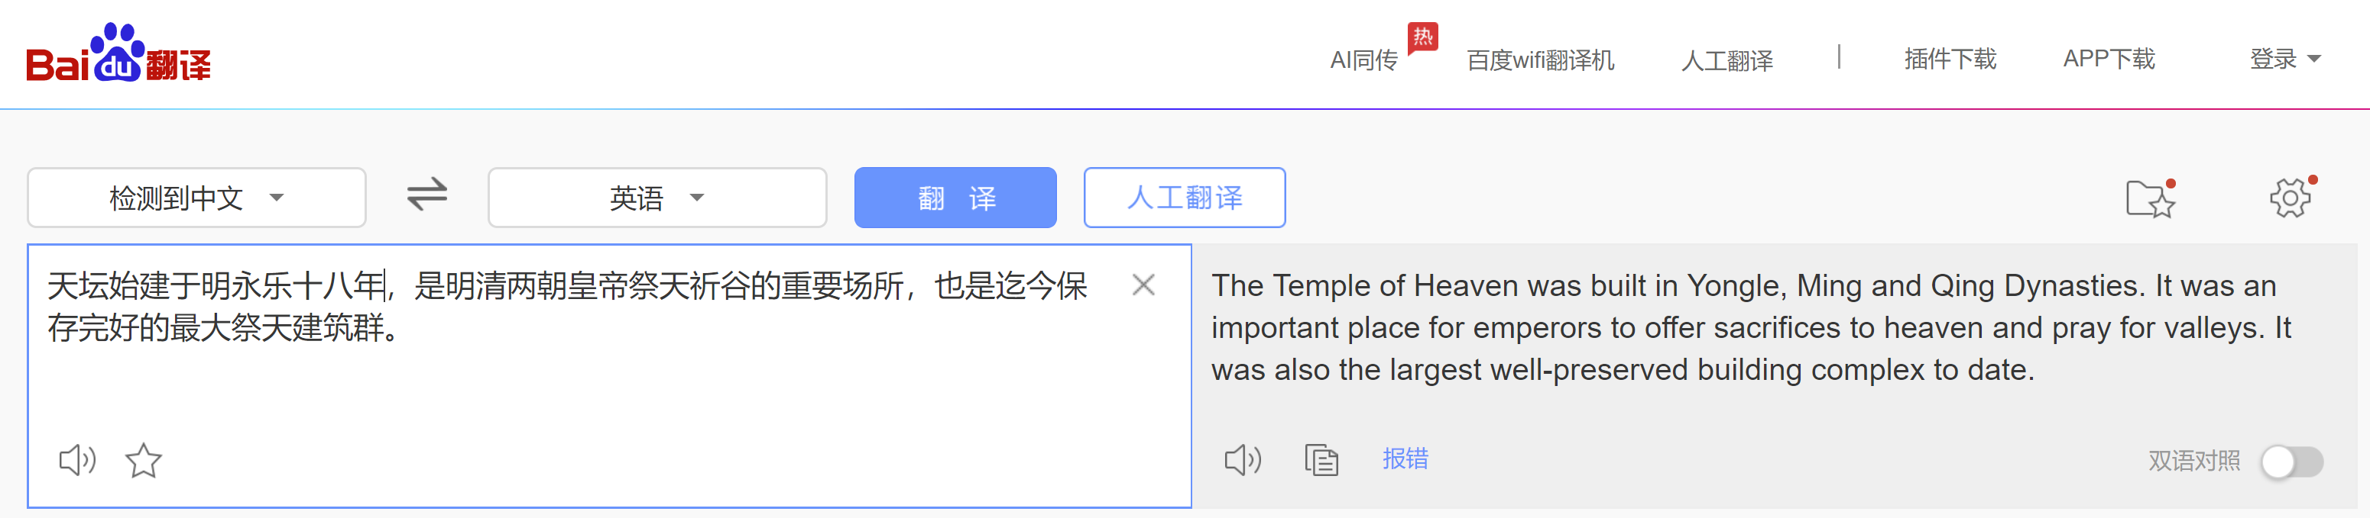
机器翻译
定义：利用计算机将一种语言（源语言）自动转换为另一种语言（目标语言）的技术。

Slide 7

你眼中的机器翻译？

Slide 8
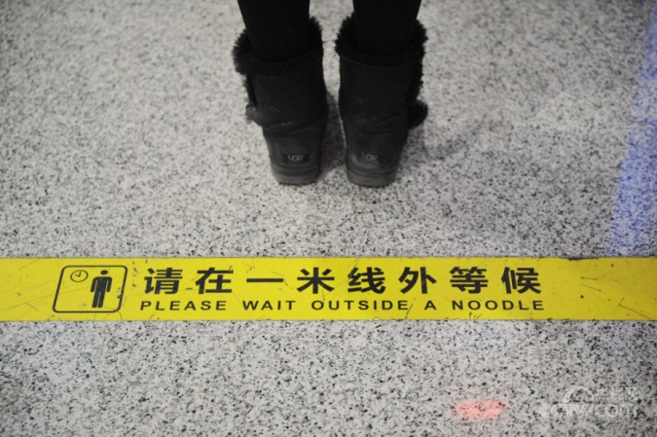
你眼中的机器翻译？

Slide 9
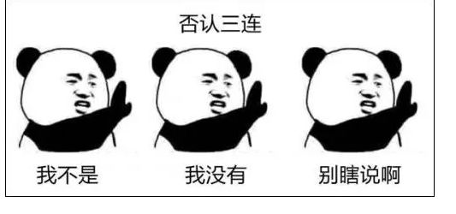
You are out !
机器翻译
机器翻译
机器翻译

Slide 10
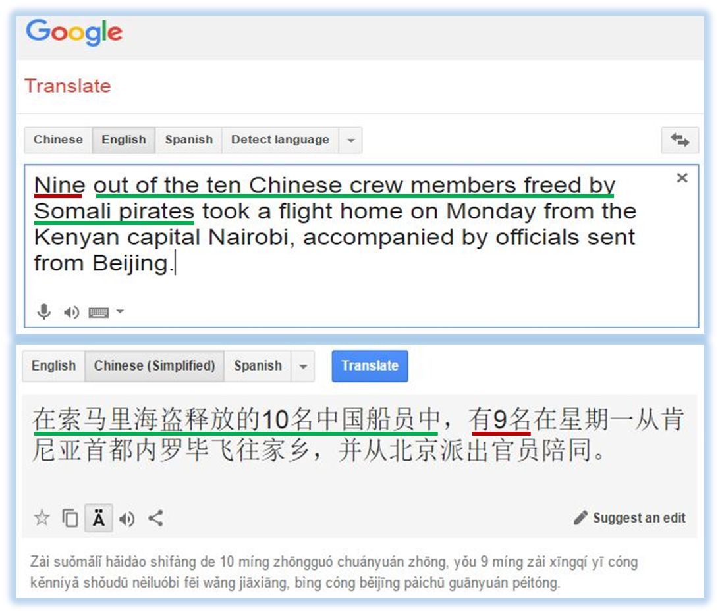
深度学习加持的机器翻译

Slide 11
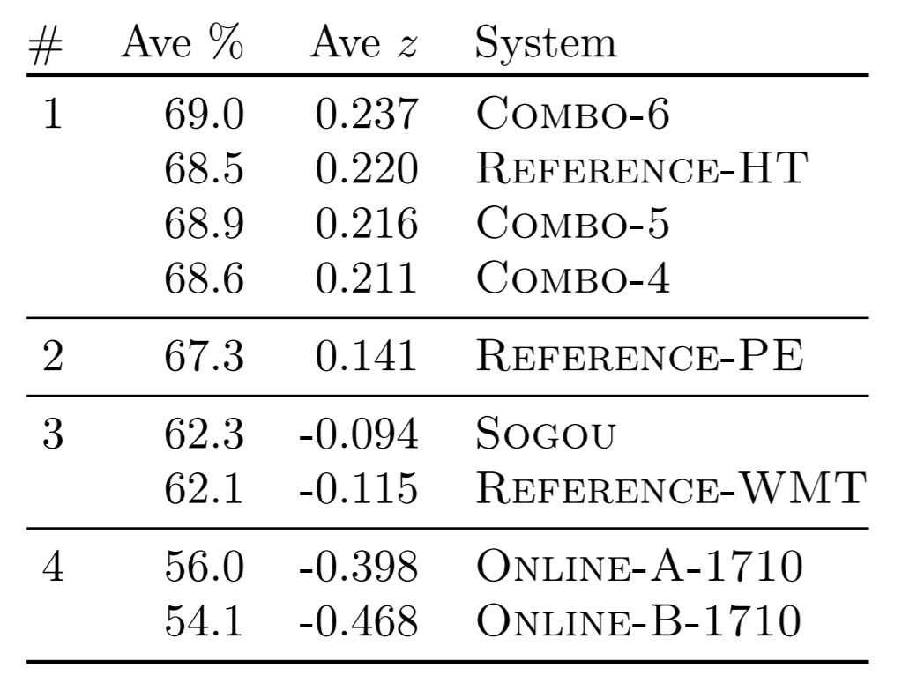
微软在WMT-2017数据集上达到人类水平
WMT-2017是什么？
公开的、高质量的数据集
以新闻领域的数据为主
世界公认且权威的数据集
何为达到人类水平？
机翻质量堪比人工翻译
人工评测结果
机器翻译领域的重大突破
参考https://arxiv.org/abs/1803.05567

Slide 12
神经机器翻译
神经机器翻译模型（NMT）
基于序列-序列的神经网络结构
编码器、解码器和注意力机制
编码器（Encoder）、解码器（Decoder）
循环神经网络
自注意力网络
注意力机制（Attention）
点乘
双线性
多层感知机
Decoder
Attention
Encoder

Slide 13
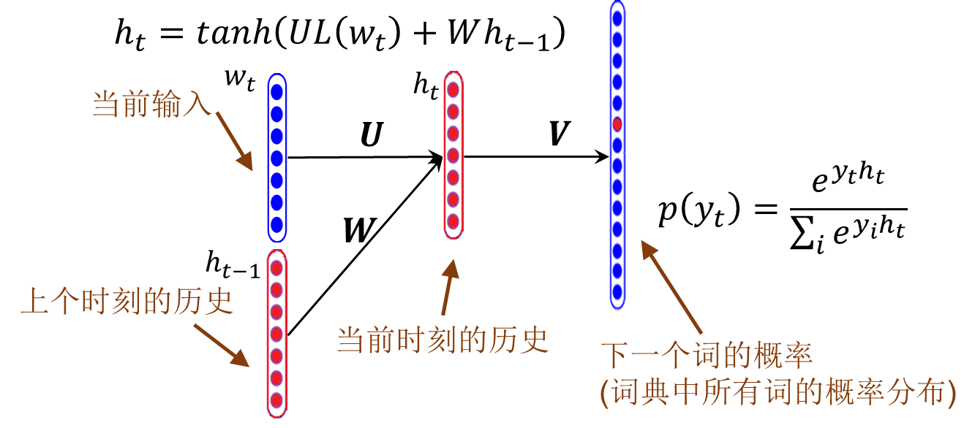
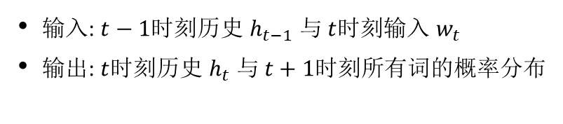
循环神经网络
输入: $t−1$时刻历史 $h_{t−1}$ 与 $t$时刻输入 $w_{t}$
输出: $t$时刻历史 $h_{t}$ 与 $t+1$时刻所有词的概率分布

Slide 14
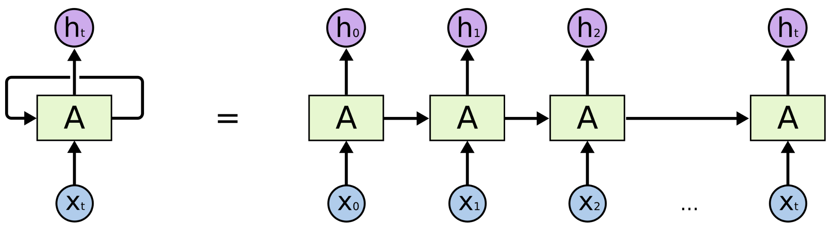
循环神经网络
输入: $t−1$时刻历史 $h_{t−1}$ 与 $t$时刻输入 $w_{t}$
输出: $t$时刻历史 $h_{t}$ 与 $t+1$时刻所有词的概率分布

Slide 15
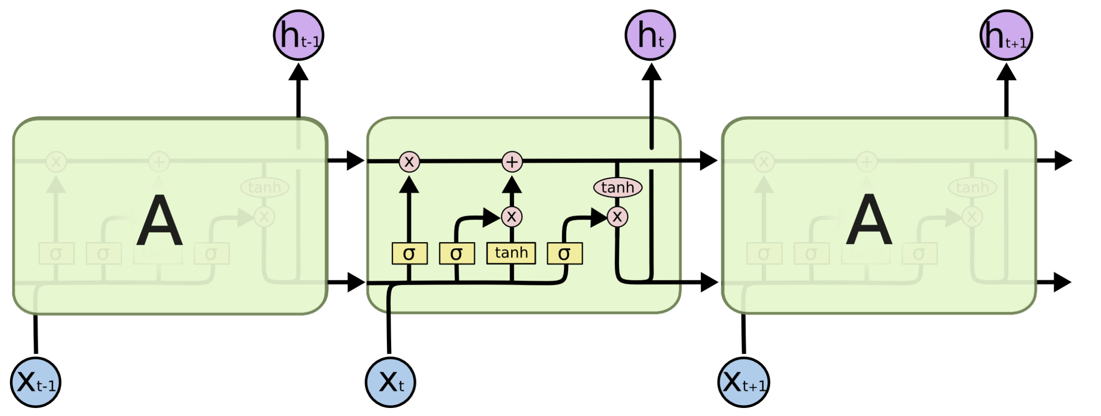
长短时记忆循环神经网络（LSTM）
缓解梯度消失和爆炸问题
减少信息丢失

Slide 16
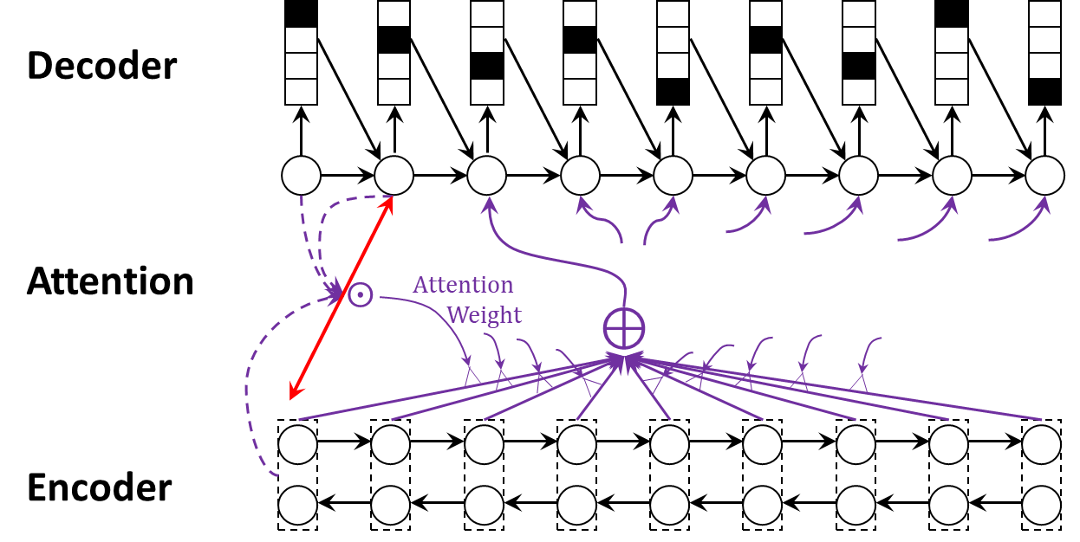
神经机器翻译
编码器逐词地读取源语言
解码器逐词地生成译文

Slide 17



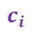
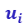
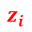
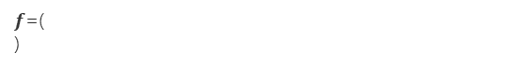
注意力模型
神经机器翻译
近,
$f$=( )
几年,
Word
Sample
$$u_{i}$$
Decoder
Recurrent
State
$$z_{i}$$
Attention
Weight
Attention
Internal
Semantic
$$⨀$$
$$c_{i}$$
$$⊕$$
Left-to-Right
Source
Vectors
$$h_{j}$$
Encoder
Right-to-Left
$e$=(Economic, growth, has, slowed, down, in, recent, years,.)
Bahdanau et al., ICLR, 2015

Slide 18
注意力模型
神经机器翻译
近,
$f$=( )
几年,
经济,
发展, 变, 慢, 了, .
Word
Sample
$$u_{i}$$
Decoder
Recurrent
State
$$z_{i}$$
Internal
Semantic
$$⨀$$
Attention
Weight
Attention
$$c_{i}$$
$$⊕$$
Source
Vectors
$$h_{j}$$
Encoder
$e$=(Economic, growth, has, slowed, down, in, recent, years,.)
Bahdanau et al., ICLR, 2015

Slide 19
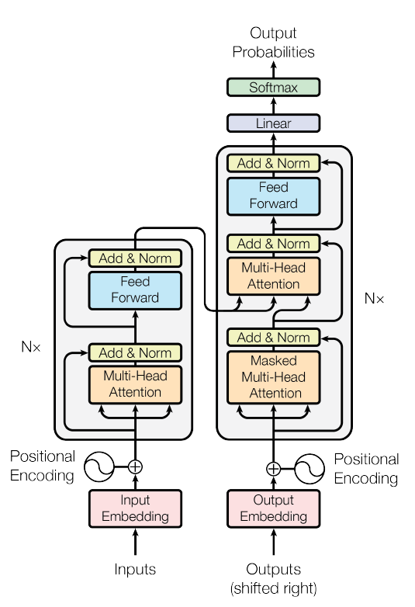
注意力模型
Transformer翻译模型
避免了RNN中的长距离信息传递
收敛速度快
编码器:
自注意力层
前馈非线性层
解码器:
自注意力层
注意力到源语言层
前馈非线性层
多头注意力机制:
对不同位置的不同信息建模

Slide 20
神经机器翻译中存在的问题
Decoder
Seqence-to-sequence
Attention
Encoder
Notes:
Traditionally, both the inputs and outputs for NMT are sequence of words, and no syntactic structures are taken into consideration. So we called them as sequence-to-sequence NMT.

Slide 21
案例分析
Source : 他 还 说 , 来 委 外国人 若 攻击 委内瑞拉 政府 会 面临 严重 后果 , 将 被 驱逐出境 .
Ref : He added that foreign visitors to Venezuela who criticize the Venezuelan government
will face serious consequences and will be deported .
NMT : He also said that foreigners to Venezuela who attack the Venezuelan government
is facing serious consequences, will be deported .

Slide 22
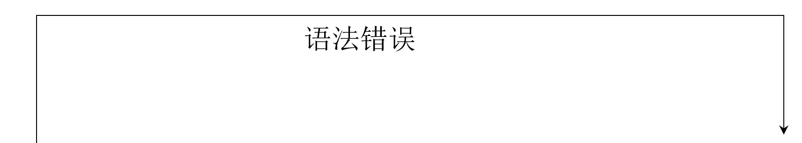
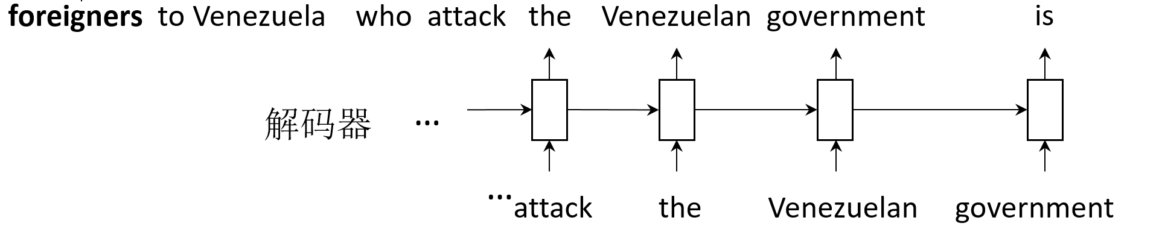
案例分析-解码过程
Source : 他 还 说 , 来 委 外国人 若 攻击 委内瑞拉 政府 会 面临 严重 后果 , 将 被 驱逐出境 .
Ref : He added that foreign visitors to Venezuela who criticize the Venezuelan government
will face serious consequences and will be deported .
NMT : He also said that foreigners to Venezuela who attack the Venezuelan government
is facing serious consequences, will be deported .

Slide 23
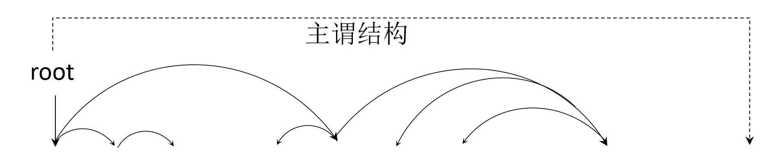
案例分析-解码过程
Source : 他 还 说 , 来 委 外国人 若 攻击 委内瑞拉 政府 会 面临 严重 后果 , 将 被 驱逐出境 .
Ref : He added that foreign visitors to Venezuela who criticize the Venezuelan government
will face serious consequences and will be deported .
NMT : He also said that foreigners to Venezuela who attack the Venezuelan government
is facing serious consequences, will be deported .

Slide 24
基于树的神经机器翻译
语法作为先验知识
对长距离的依赖关系建模
产生更加符合语法的译文
Sequence-to-Tree
NMT
Decoder
Decoder
Attention
Encoder
Encoder
Tree-to-Sequence
NMT

Slide 25
序列-依存神经机器翻译
Sequence-to-dependency NMT
利用目标语言依存句法结构
有助于生成语法正确的译文
我们是如何做翻译的？
理解源语言
构思翻译候选
在语法的约束下写出译文
Decoder
Attention
Encoder

Slide 26
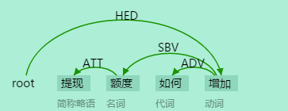
什么是依存句法结构？
词与词之间的依赖关系
主谓关系
动宾关系
…
核心词和依存词描述
建模方法
基于图结构的算法
基于移进规约操作的算法
Shift、Reduce等操作
Stack、Buffer等结构

Slide 27
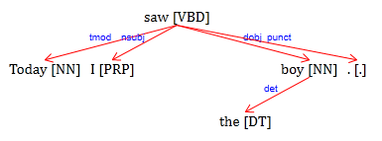
基于移进规约操作的依存结构
句子:
Parser
依存句法结构
Today I saw the boy .
三种操作
Shift
Right reduce(RA)
Left reduce(LR)
长度为n的句子需要2n个操作
一一对应
Action sequence:
Shift(Today), Shift(I), RA(I_saw), RA(Today_saw), Shift (saw), Shift(the), RA(the_boy), Shift(boy), LA(saw_boy), Shift(.), LA(saw_.), Reduce(saw)

Slide 28
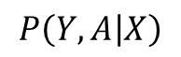
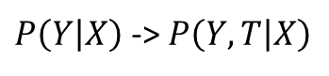
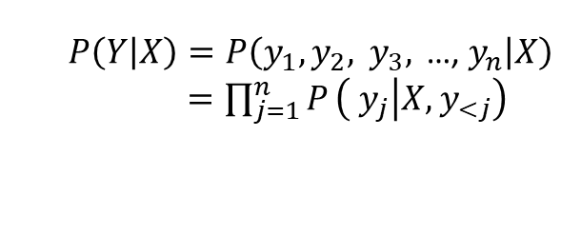
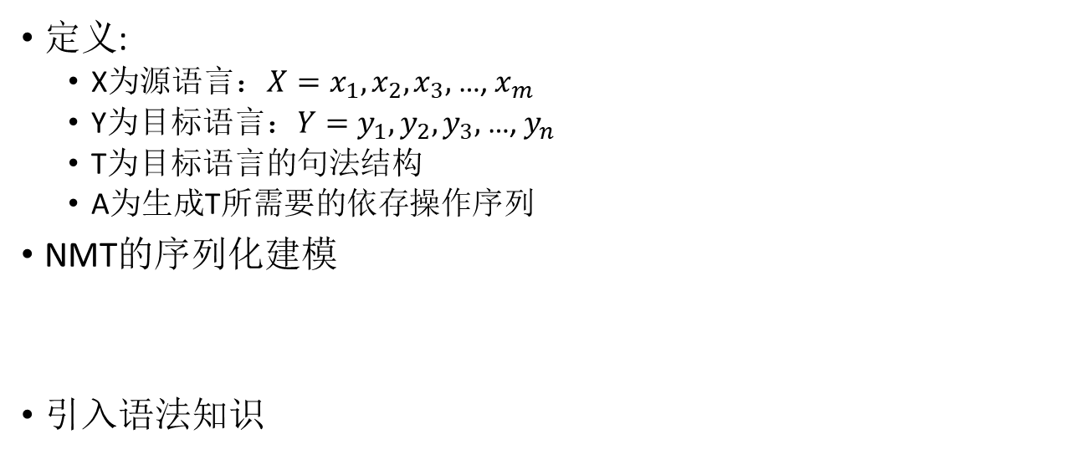
如何做到一边翻译一边检查语法？
定义:
X为源语言：$X=x_{1},x_{2},$ $x_{3},$ …, $x_{m}$
Y为目标语言：$Y=y_{1},y_{2},$ $y_{3},$ …, $y_{n}$
T为目标语言的句法结构
A为生成T所需要的依存操作序列
NMT的序列化建模
引入语法知识
$$P\left(Y | X\right)=P\left(y_{1},y_{2}, y_{3},\text{ …, }y_{n} | X\right)$$
$=\prod_{j=1}^{n}{P}\left( y_{j} | X,y_{<j}\right)$
T序列化
$P\left(Y | X\right)$-> $P\left(Y,T | X\right)$
$$P\left(Y,A | X\right)$$

Slide 29
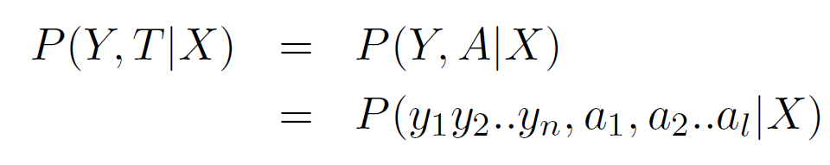
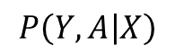
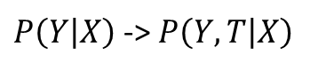
如何做到一边翻译一边检查语法？
引入语法知识
A与Y长度不同问题l=2n
交错解码
T序列化
$P\left(Y | X\right)$-> $P\left(Y,T | X\right)$
$$P\left(Y,A | X\right)$$
decoder1
decoder2

Slide 30
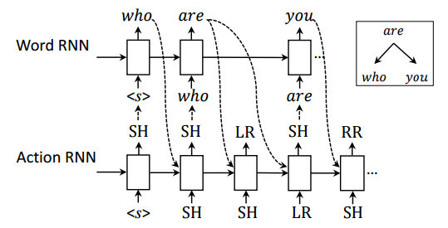
如何做到一边翻译一边检查语法？

Slide 31
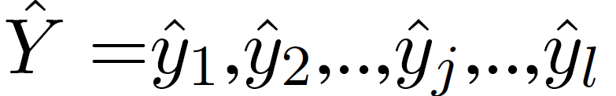
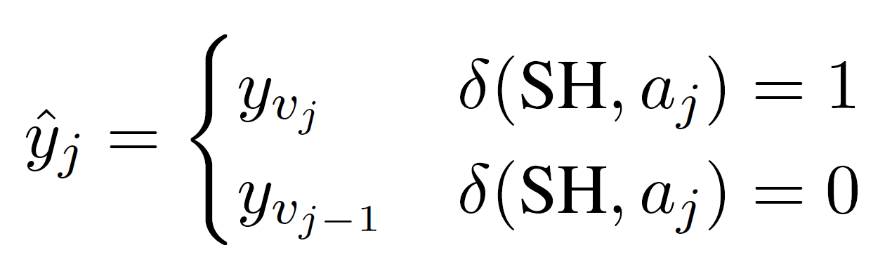
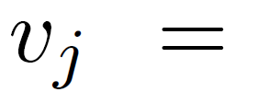
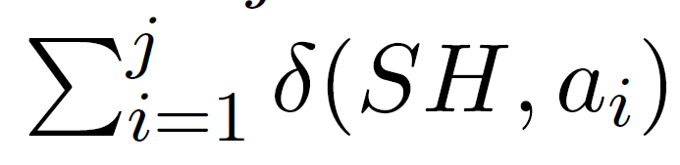
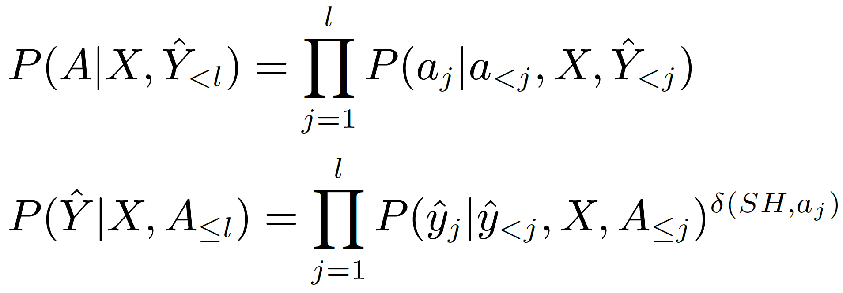
如何做到一边翻译一边检查语法？
定义
与A具有相同的序列长度
句法翻译同时建模

Slide 32
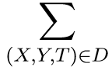
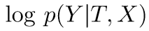
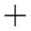
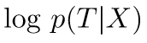
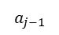
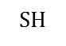
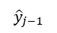
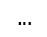
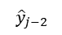
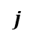
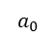
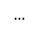
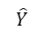
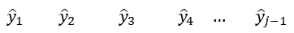













Sequence-to-depenency NMT (SD-NMT)
$$Timestamp 1 2 3 4 j−1$$
$$j$$
$$Y$$
$$y_{1}{ y}_{2} {y_{3} … y}_{v_{j−1}}$$
$$y_{v_{j}}$$
$$\hat{Y}$$
$${\hat{y}}_{1}{ \hat{y}}_{2}{ \hat{y}}_{3} {{\hat{y}}_{4} … \hat{y}}_{j−1}$$
$${\hat{y}}_{j}$$
Objecive function:
Word RNN
$$…$$
$$δ$$
1
$$partial tree$$
$$0$$
$${\hat{y}}_{0}$$
$${\hat{y}}_{1}$$
$${\hat{y}}_{2}$$
$${\hat{y}}_{3}$$
$${\hat{y}}_{j−2}$$
$$K_{j}$$
$${\hat{y}}_{j−1}$$
$$a_{1} a_{2} a_{3 }{{ a}_{4} … a}_{j−1}$$
$$a_{j}$$
Action RNN
$$…$$
$$a_{0}$$
$$a_{1} { a}_{2 }{a_{3} a}_{j−2}$$
$$a_{j−1}$$
$$⊕$$
Attention
Encoder
$$…$$
$$x_{1}{ x}_{2}{ x}_{3}{ … x}_{m}$$

Slide 33

Sequence-to-Dependency NMT (SD-NMT)
$$Timestamp 1 2 3 4 j−1$$
$$j$$
$$Y$$
$$y_{1}{ y}_{2} {y_{3} … y}_{v_{j−1}}$$
$$y_{v_{j}}$$
$$\hat{Y}$$
$${\hat{y}}_{1}{ \hat{y}}_{2}{ \hat{y}}_{3} {{\hat{y}}_{4} … \hat{y}}_{j−1}$$
$${\hat{y}}_{j}$$
Objecive function:
Word RNN
$$…$$
$$δ$$
1
$$partial tree$$
$$0$$
$${\hat{y}}_{0}$$
$${\hat{y}}_{1}$$
$${\hat{y}}_{2}$$
$${\hat{y}}_{3}$$
$${\hat{y}}_{j−2}$$
$$K_{j}$$
$${\hat{y}}_{j−1}$$
$$a_{1} a_{2} a_{3 }{{ a}_{4} … a}_{j−1}$$
$$a_{j}$$
Action RNN
$$…$$
$$a_{0}$$
$$a_{1} { a}_{2 }{a_{3} a}_{j−2}$$
$$a_{j−1}$$
$$⊕$$
Attention
Encoder
$$…$$
$$x_{1}{ x}_{2}{ x}_{3}{ … x}_{m}$$

Slide 34
Sequence-to-Dependency NMT (SD-NMT)
$$Timestamp 1 2 3 4 j−1$$
$$j$$
$$Y$$
$$y_{1}{ y}_{2} {y_{3} … y}_{v_{j−1}}$$
$$y_{v_{j}}$$
$$\hat{Y}$$
$${\hat{y}}_{1}{ \hat{y}}_{2}{ \hat{y}}_{3} {{\hat{y}}_{4} … \hat{y}}_{j−1}$$
$${\hat{y}}_{j}$$
Objecive function:
Word RNN
$$…$$
$$δ$$
1
$$partial tree$$
$$0$$
$${\hat{y}}_{0}$$
$${\hat{y}}_{1}$$
$${\hat{y}}_{2}$$
$${\hat{y}}_{3}$$
$${\hat{y}}_{j−2}$$
$$K_{j}$$
$${\hat{y}}_{j−1}$$
$$a_{1} a_{2} a_{3 }{{ a}_{4} … a}_{j−1}$$
$$a_{j}$$
Action RNN
$$…$$
$$a_{0}$$
$$a_{1} { a}_{2 }{a_{3} a}_{j−2}$$
$$a_{j−1}$$
$$⊕$$
Attention
Encoder
$$…$$
$$x_{1}{ x}_{2}{ x}_{3}{ … x}_{m}$$

Slide 35


依存上下文特征K
依存特征
一元文法
$w_{0}$
$w_{1}$
二元文法
$w_{0}w_{0l}$
$w_{0}w_{\begin{aligned}0r \\ \end{aligned}}$
$w_{1}w_{1l}$
$w_{1}w_{1r}$
$w_{0}$表示栈顶元素
$w_{0l}$表示$w_{0}$的最左子节点
$w_{0r}$表示$w_{0}$的最右子节点

Slide 36


依存上下文特征K
${Ew}_{0}$表示$w_{0}$的词向量

Slide 37



模型解码
${Ew}_{0}$表示$w_{0}$的词向量，g是softmax函数
语法译文联合打分

Slide 38


An Example of SD-NMT
$$Time step 1 2$$
Dependency tree
who
1
Word RNN
<s>
Shift
Action RNN
init state
<s>
$$⊕$$
Attention
你 是 谁 ？
Notes:
Here is an example of str2syn method. At the begging, the first action and word are predicted based on the intial state.

Slide 39
An Example of SD-NMT
$$Time step 1 2$$
Dependency tree
who
1
Word RNN
update tree
<s>
who
Shift
Action RNN
init state
<s>
$$⊕$$
Attention
你 是 谁 ？
Notes:
At the same time, a tree structure is maintained.

Slide 40


An Example of SD-NMT
$$Time step 1 2$$
Dependency tree
who
are
$$K_{t<2}$$
1
1
Word RNN
<s>
who
who
Shift
Shift
$$K_{t<2}$$
Action RNN
<s>
Shift
$$⊕$$
Attention
你 是 谁 ？
Notes:
Based on the RNN states and context of tree structure, the next action and word are generated.

Slide 41
An Example of SD-NMT
$$Time step 1 2$$
Dependency tree
who
are
1
1
Word RNN
update tree
<s>
who
who
are
Shift
Shift
Action RNN
<s>
Shift
$$⊕$$
Attention
你 是 谁 ？
Notes:
After that, the tree structure is updated again.

Slide 42


An Example of SD-NMT
$Time step 1 2$ 3
Dependency tree
who
are
1
1
0
Word RNN
$$K_{t<3}$$
<s>
who
who
are
Shift
Shift
LR
Action RNN
<s>
Shift
Shift
$$⊕$$
Attention
你 是 谁 ？
Notes:
Then third action and word are predicted. Please note that here we generated a dummy word, that is a place holder whose state is the duplicated from previous one.

Slide 43
An Example of SD-NMT
$Time step 1 2$ 3
Dependency tree
who
are
1
1
0
are
Word RNN
update tree
<s>
who
who
are
Shift
Shift
LR
Action RNN
<s>
Shift
Shift
$$⊕$$
Attention
你 是 谁 ？
Notes:
Then we update the tree agin.

Slide 44


An Example of SD-NMT
$Time step 1 2$ 3 4
Dependency tree
who
are
you
$$K_{t<4}$$
1
1
0
1
are
Word RNN
<s>
who
are
who
Shift
Shift
LR
Shift
$$K_{t<4}$$
Action RNN
<s>
Shift
Shift
LR
$$⊕$$
Attention
你 是 谁 ？
Notes:
Then generated the fourth action and words.

Slide 45
An Example of SD-NMT
$Time step 1 2$ 3 4
Dependency tree
who
are
you
1
1
0
1
are
Word RNN
<s>
who
are
update tree
who
you
Shift
Shift
LR
Shift
Action RNN
continue …
<s>
Shift
Shift
LR
$$⊕$$
Attention
你 是 谁 ？
Notes:
This procedure continutes.

Slide 46
An Example of SD-NMT
$$Time step 1 2 3 4 5 6 7$$
who
are
you
?
Dependency tree
Word RNN
<s>
who
are
you
are
Shift
Shift
LR
SH
RR
Shift
RR
Action RNN
who
you
?
<s>
Shift
Shift
LR
Shift
RR
Shift
$$⊕$$
Attention
你 是 谁 ？
Notes:
Untill we generate the whole tree structure and entire target sentence.

Slide 47

实验
评测指标BLEU（bilingual evaluation understudy）
计算机翻于人工翻译的相似度
BLEU实质是对两个句子的共现词频率计算
优点：方便、快速、结果有参考价值
与人工评价正相关

Slide 48
实验
基线模型
传统的基于短语的翻译模型（HPSMT）
普通神经机器翻译模型（RNNsearch）
序列-依存神经翻译模型
Sequence-to-Dependency NMT （SD-NMT）
一边翻译一边检查语法

Slide 49
实验
NIST中英翻译任务公开数据
200万双语数据
验证集选NIST 2003
测试集选NIST 2005, NIST 2006, NIST 2008, NIST 2012
 | NIST05 | NIST06 | NIST08 | NIST12 | Avg.
Hierarchical SMT | 35.34 | 33.56 | 26.06 | 27.47 | 30.61
RNNsearch | 38.07 | 38.95 | 31.61 | 28.95 | 34.39
SD-NMT w/o K | 38.83 | 39.23 | 31.92 | 29.72 | 34.93
SD-NMT | 39.38 (+1.31) | 41.81 (+2.86) | 33.06 (+1.45) | 31.43 (2.48) | 36.42 (+2.03)

Slide 50
实验
WAT 2016日英翻译任务公开数据集
包含100万双语数据
 |  | BLEU | System Description
SMT | Phrasal MT | 18.45 | Moses’ Phrase-based SMT
 | Hierarchical MT | 18.72 | Moses’ Hierarchical Phrase-based SMT
 | S2T | 20.36 | Moses’ String-to-Tree Syntax-based SMT
NMT | Kyoto-U 1 | 22.86 | Single-layer NMT model
 | Kyoto-U 2 | 24.71 | Self-ensemble of 2-layer NMT model
 | Kyoto-U 3 | 26.22 | Ensemble of 4 single-layer NMT models
 | Our SD-NMT | 25.93 | Single-layer Seq2Tree model

Slide 51
实验
WAT 2016日英翻译任务公开数据集
包含100万双语数据
 |  | BLEU | System Description
SMT | Phrasal MT | 18.45 | Moses’ Phrase-based SMT
 | Hierarchical MT | 18.72 | Moses’ Hierarchical Phrase-based SMT
 | S2T | 20.36 | Moses’ String-to-Tree Syntax-based SMT
NMT | Kyoto-U 1 | 22.86 | Single-layer NMT model
 | Kyoto-U 2 | 24.71 | Self-ensemble of 2-layer NMT model
 | Kyoto-U 3 | 26.22 | Ensemble of 4 single-layer NMT models
 | Our SD-NMT | 25.93 | Single-layer Seq2Tree model

Slide 52
翻译样例
[Source] 只有 施工 人员 的 安全 得到 了 保证 , 才能 继续 施 工 .
[Reference] only when the safety of the workers is guaranteed will they continue with the project .
[HPSMT] only safety is assured of construction personnel , to continue construction .
[RNNsearch] only when the safety of construction workers have been guaranteed to continue construction .
[SD-NMT] only when the safety of the workers is guaranteed can we continue to work .
guaranteed
advmod
dep
auxpass
ccomp
punct
nsubjpass
only
when
safety
is
continue
.
det
prep
aux
nsubj
xcomp
the
of
can
we
work
pobj
aux
workers
to
det
the
Notes:
Here is a positive example, in the baselines, there are some errors on plural form and collocations. But in our result, this verb is correctly generated since it dependents on the whole sub-tree rooted at word ‘safety’ rather than ‘workers‘.

Slide 53

序列-依存的Transformer模型
解码器网络结构
将SD-NMT的解码器架构应用到Transformer
额外的解码器用来生成操作序列

Slide 54
实验
WMT2017中英&英德翻译任务
训练数据规模
中英：9M双语数据
英德：5.8M双语数据
对比模型描述
基础的Transformer模型
RNNsearch模型
模型 | 英德翻译 | 中英翻译
Transformer | 25.61 | 21.29
RNNsearch | 23.72 | 19.43
SD-NMT | 24.41 | 20.34
SD-Transformer | 26.02 | 21.83

Slide 55
总结
语法知识对神经翻译模型有帮助
SD-NMT同时产生译文并校验语法
在日英，中英多个数据集上证明有效
现阶段NMT领域的前沿课题
无监督、半监督训练
基于句法的翻译
神经机器翻译中的预训练

Slide 56
谢谢!

